Slide 1
Великие батыры казахской степи

Slide 2
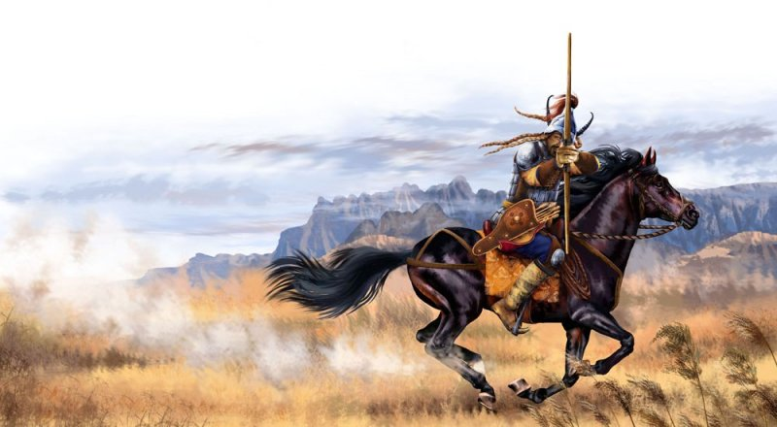
Ими гордится народ. Они - пример для нынешнего и всех будущих поколений.

Slide 3
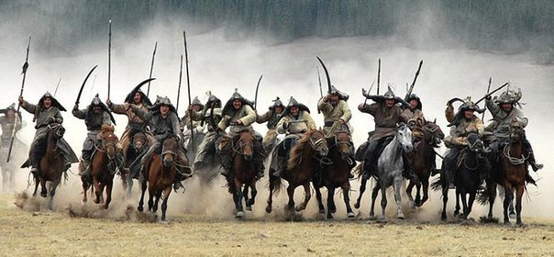
Настоящий батыр - сын степей, защитник Родины. Тот, кто готов отдать жизнь за свой народ. Их имена навечно останутся в памяти казахстанцев. В честь 25-летия Дня Независимости предлагаем вспомнить о нескольких великих воинах казахской земли. Это только малая часть тех, кто достойно сражался за мир и независимость своей страны.

Slide 4
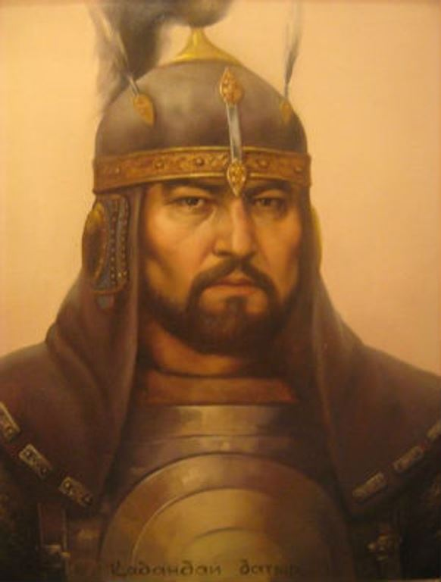
Кабанбай Батыр (1692 — 1770 гг.)
Кабанбай Кожакулулы, Каракерей Кабанбай, Дарабоз - знаменитый казахский батыр. Настоящее имя - Ерасыл. Один из военачальников, непосредственно участвовавший в борьбе против джунгарских завоевателей. В народе его прозвали Каракерей Кабанбай.

Slide 5
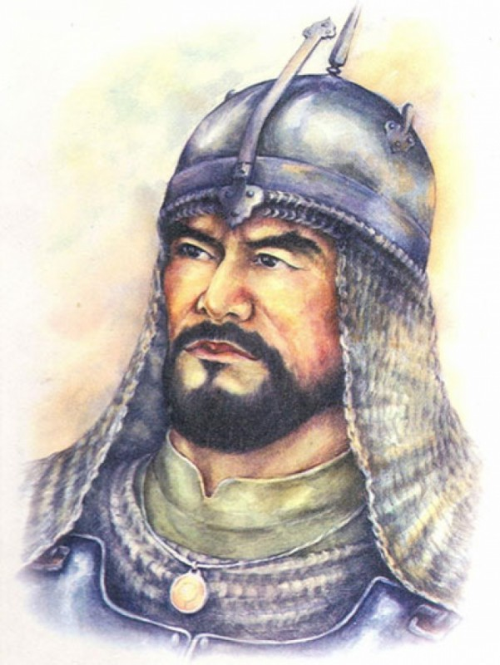
Райымбек-батыр (1705 – 1785)
в 17 лет показал небывалый героизм в борьбе против джунгарских войск и удостоился чести — стал батыром.
Имя Райымбек-батыра превратилось в символ и честь рода албан.

Slide 6
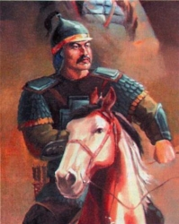
Наурызбай-батыр (1706 – 1781)
Наурызбай Куттымбетулы - герой войны против джунгар, один из трех знаменосцев (Кабанбай, Богенбай, Наурызбай) Абылай-хана, полководец - глава тумена, десятитысячного войска. Вся жизнь Наурызбай-батыра прошла в войнах с джунгарами.

Slide 7
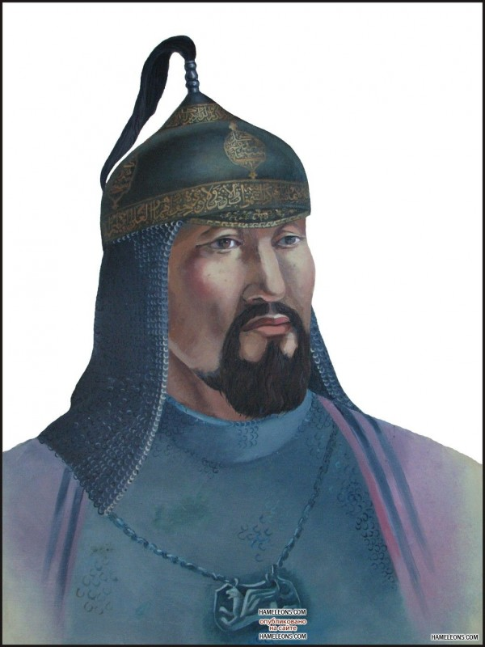
Богенбай-батыр (1680 – 1778)
Национальный герой Казахстана, великий казахский полководец, главнокомандующий армиями трех казахских жузов, не потерпевший ни одного поражения в своей военной карьере (103 сражения), дипломат.

Slide 8
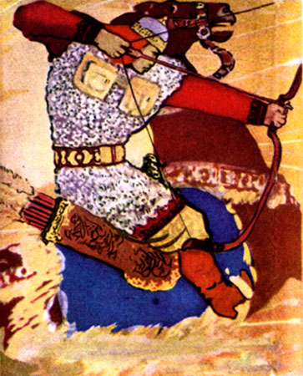
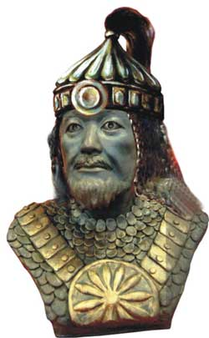
Кобыланды Батыр
Народный герой, ставший легендой, происходит из рода кипчак. В сохранившихся преданиях и народных летописях его называют "Кара-кипчак Кобыланды". Судя по летописям, Кобыланды жил во времена хана Абулхаира (XV век), внука Джучи-хана, и был его полководцем.

Slide 9
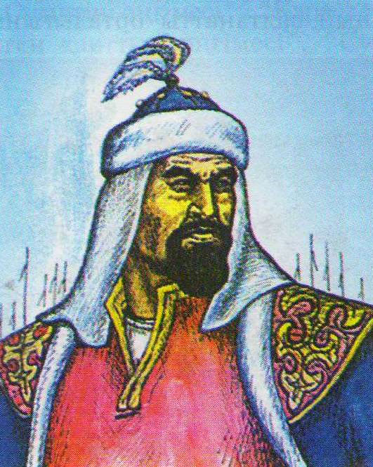
Жалантос-батыр (1576 – 1656)
Жалантос происходил из рода торткара Младшего жуза. Полководец, эмир Самарканда. Уже в юношеском возрасте Жалантос отличался рассудительностью и стойкостью, проявил свои военные и полководческие таланты, получил титул батыра. А за ратные подвиги в борьбе с джунгарами в 1625 году получил высшее почетное звание – титул «аталык».

Slide 10
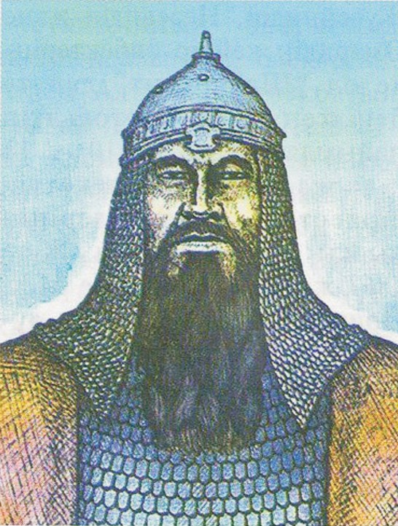
Карасай-батыр (1598 – 1671)
Много легенд сложено народом о Карасай-батыре. Легендарный батыр Карасай был известен не только в казахской степи, но и далеко за ее пределами. Не раз приходил он на помощь киргизскому народу. Джунгары, китайцы дрожали при упоминании его имени. Хан Есим присвоил Карасаю титул "Казахский Карасай-батыр". В настоящее время потомки Карасая-батыра проживают в Жетысу.

Slide 11
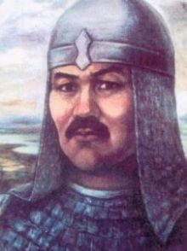
Букенбай Карабатырулы (1667 – 1742)
Видный государственный деятель, известнейший батыр и потомственный бий, один из основных организаторов освободительной борьбы против джунгарско-калмыцкой агрессии в XVIII в. Букенбай-батыр всю сознательную жизнь провел в военных походах и войнах с внешними врагами. Начал свой героический путь в 1690-х в войнах с калмыками, джунгарами, русскими казаками и частично с башкирами.

Slide 12
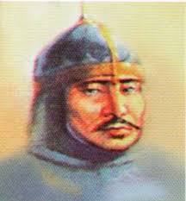
Отеген-батыр (1699 – 1773)
Отеген - один из знаменитых батыров, боровшихся с джунгарскими захватчиками в 1-ой половине XVIII века, происходит из племени дулат Старшего жуза. Имя Отеген-батыра стало в народе легендой.

Slide 13
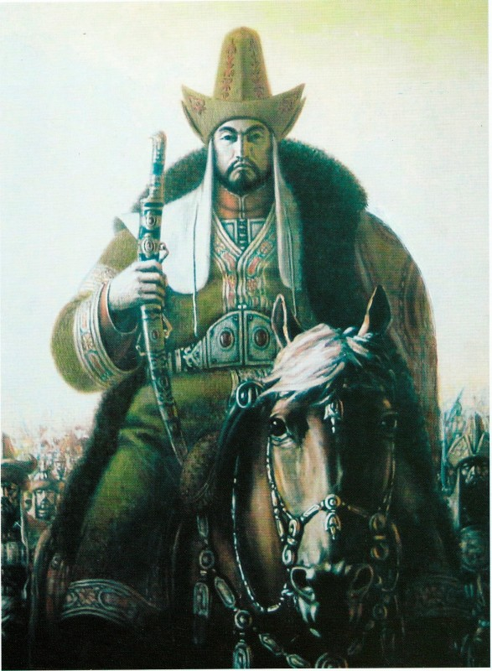
Сырым Датов (1712 – 1802)
Старшина казахского рода Байбакты, предводитель народного антифеодального и антиколониального движения казахов Младшего жуза в 1783-1797 годах.

Slide 14
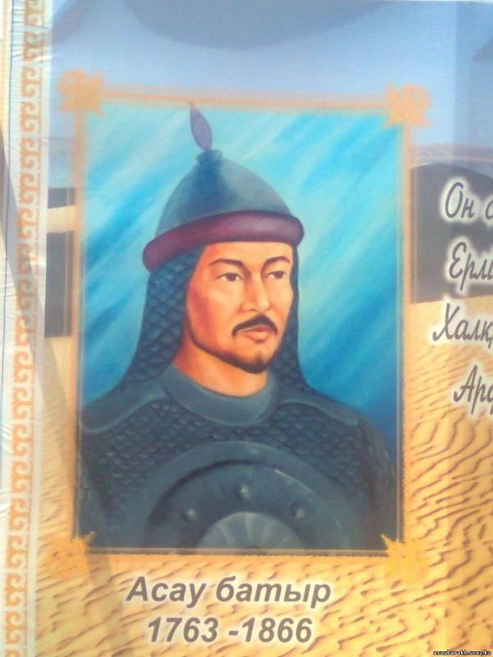
Асау Баракулы (1763 – 1866)
Известный батыр, потомственный управляющий бий-родоправитель, организатор освободительной борьбы против колониальной политики царской России, сын Барака Сатыбалдыулы. В 1783-1797 годах участвовал в восстании Сырыма Датулы, в 1822-1826 годах был одним из организаторов освободительной борьбы под руководством Жоламана Тленшиулы.

Slide 15
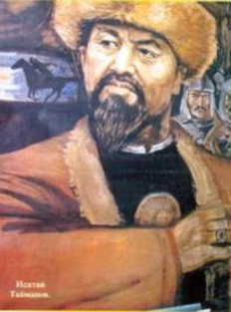
Исатай Тайманов (1791 – 1838)
Казахский батыр, старшина Младшего жуза, руководитель народно-освободительного, крестьянского восстания казахов в Бокеевской Орде и западной части Младшего жуза в 1836-1838 годах.

Slide 16
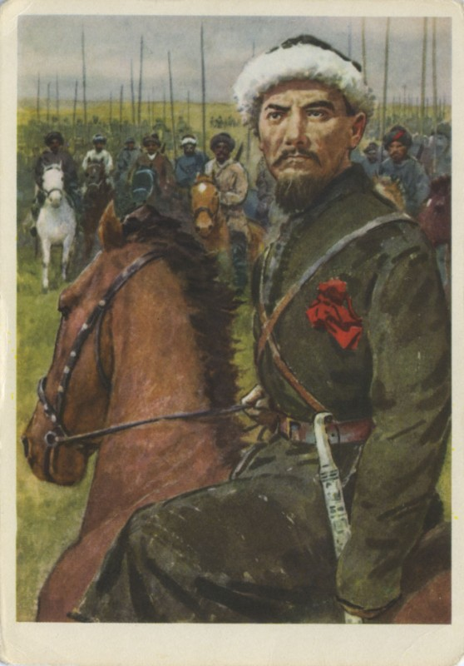
Амангельды Иманов (1873 – 1919)
Народный батыр, организатор национально-освободительного восстания казахского народа 1916, потомок Иман-батыра, сподвижника и соратника Кенесары Касымова. Жизнь и борьба Амангельды отражены в произведениях поэтов и писателей, художников, композиторов, кинорежиссеров.

Slide 17
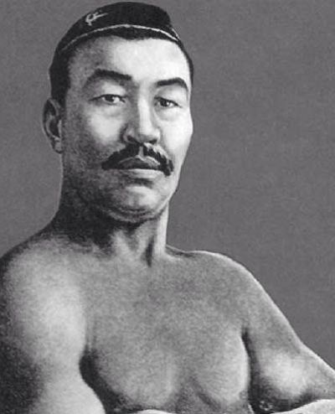
Кажымукан Мунайтпасулы (1883 – 1948)
Легендарный казахский палуан, многократный призер международных соревнований по французской и вольной борьбе. Первый казах, завоевавший известность в международных чемпионатах зарубежных стран. В годы Великой Отечественной войны выступал с цирковыми представлениями. На вырученные деньги построил самолет-истребитель, которому было дано имя Амангельды Иманова. Кажымукан завоевал 48 золотых, серебряных и бронзовых медалей.

Slide 18
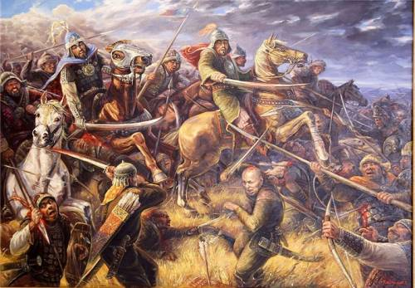
Слава и честь великим казахским батырам!

Slide 19
